Slide 1

Time 6
SmartAgro

Slide 2
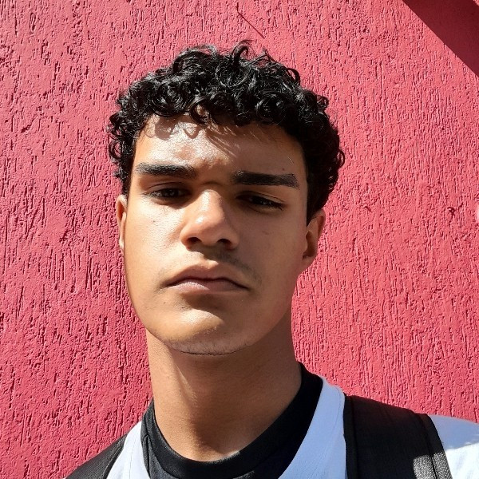
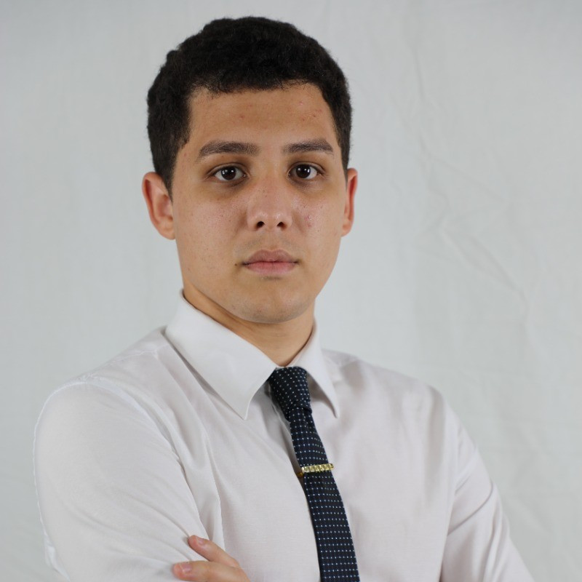
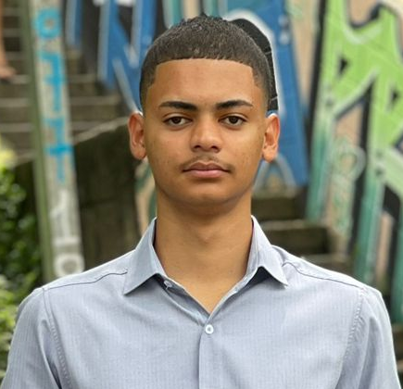

Time
Gabriel Demétrio
Pedro H. Alves
Responsável por Front-End
Responsável por Front-End
Mauricio Pereira
Wender Castro
Responsável por Front-End
Responsável por Fullstack

Slide 3

Sumário
Processo de desenvolvimento
Documentação
Situação problema
Solução proposta
Como funciona a aplicação
Tecnologias e ferramentas
Considerações finais

Slide 4
Processo de desenvolvimento
Prototipação
Ideação
29/10 - 30/10
24/10 - 25/10
Levantamento de Requisitos
Imersão
22/10 - 23/10
28/10

Slide 5
Processo de desenvolvimento
Apresentação
17/12 - 18/12
Planejamento
01/11
Execução
Validação
02/11 - 11/12
31/10

Slide 6
Documentação
01
02
03
04
05
Visão Geral
Requisitos
Restrições
Arquitetura
Regras de Negocio
06
07
08
09
Diagramas
Guia de uso
Protótipo
Design do Sistema

Slide 7
Tecnologias e ferramentas
Back-end
Front-end
Ferramentas
C#
ASP.NET Core
Entity Framework Core
SQL Server
Swagger
MAUI
SyncFusion
Azure DevOps
Figma
Miro
Notion
Git

Slide 8


Situação problema
A falta de uma plataforma centralizada acessível para gerenciar e analisar os dados coletados no meio agrícola impedindo a otimização do controle ambiental e a tomada de decisões estratégicas para o manejo da produção

Slide 9
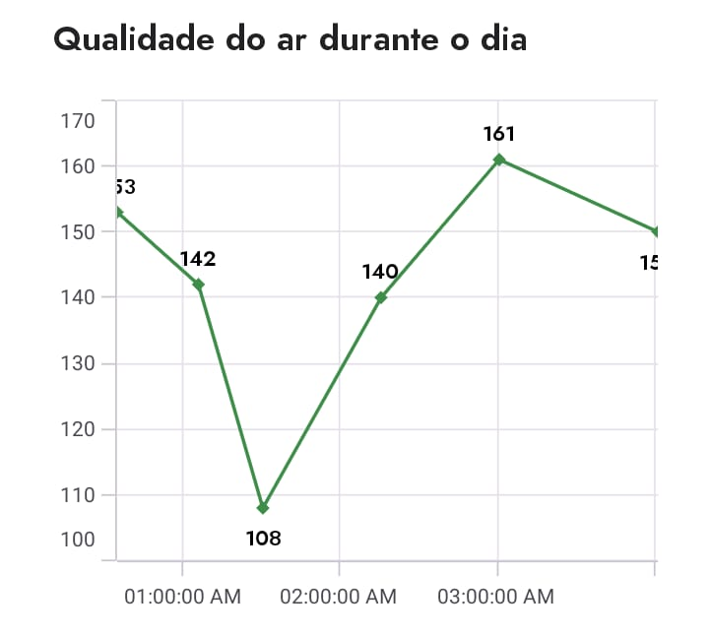

Solução proposta
Um aplicativo mobile capaz de receber dados agrícolas coletados dos sensores, gerenciá-los e apresentar ao usuário uma análise precisa por meio de gráficos e comparações de níveis ideias para cada métrica de plantio.

Slide 10

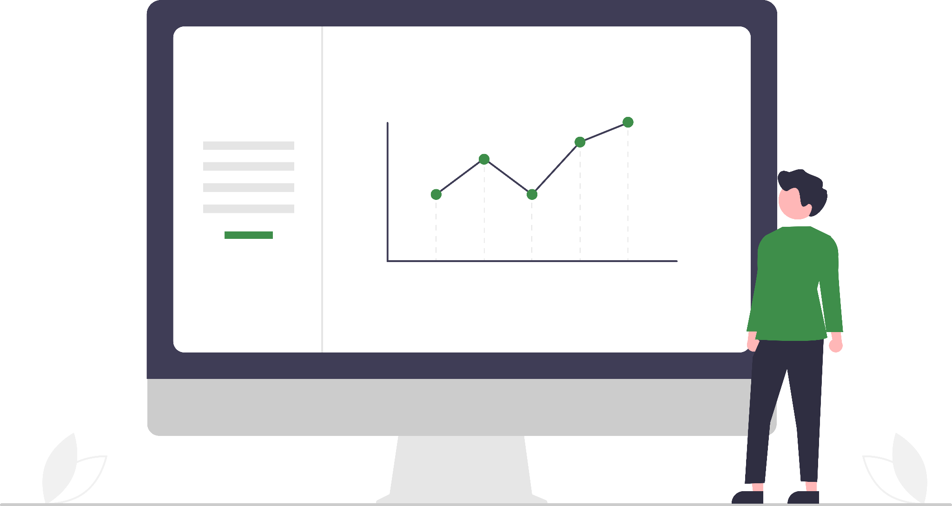
Como funciona nossa aplicação
Recepção de dados coletados dos sensores
Nosso sistema recebe os dados em tempo real dos sensores e organiza-os de forma clara e acessível. Esses dados são comparados com os níveis ideias definidos pelo agricultor.
Dashboards intuitivos
A partir dos dados coletados, o sistema gera dashboards interativos que se adaptam às métricas é selecionadas pelo agricultor, trazendo o histórico das últimas horas.

Slide 11


Como funciona nossa aplicação
Previsão do tempo
Ao informar a localização do sensor, o sistema exibe a previsão climática específica para o local.
Notificações
Com base nos parâmetros escolhidos pelo agricultor, o sistema envia notificações automáticas para a verificação dos estados das baias.

Slide 12
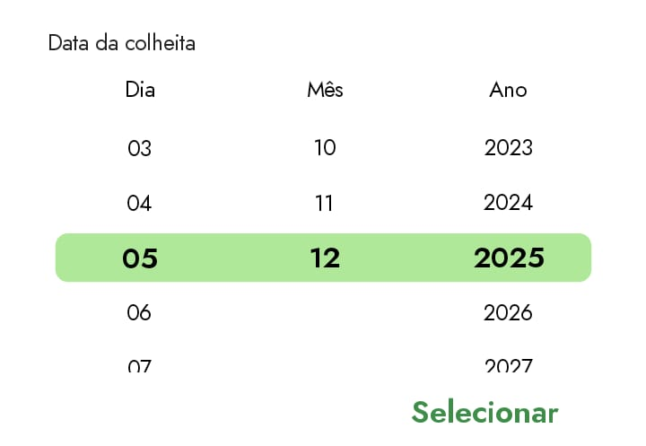
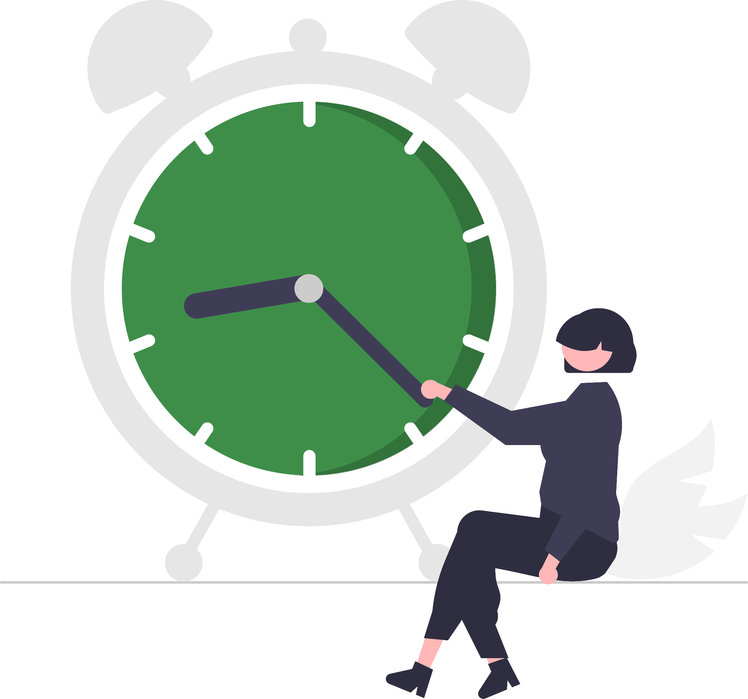
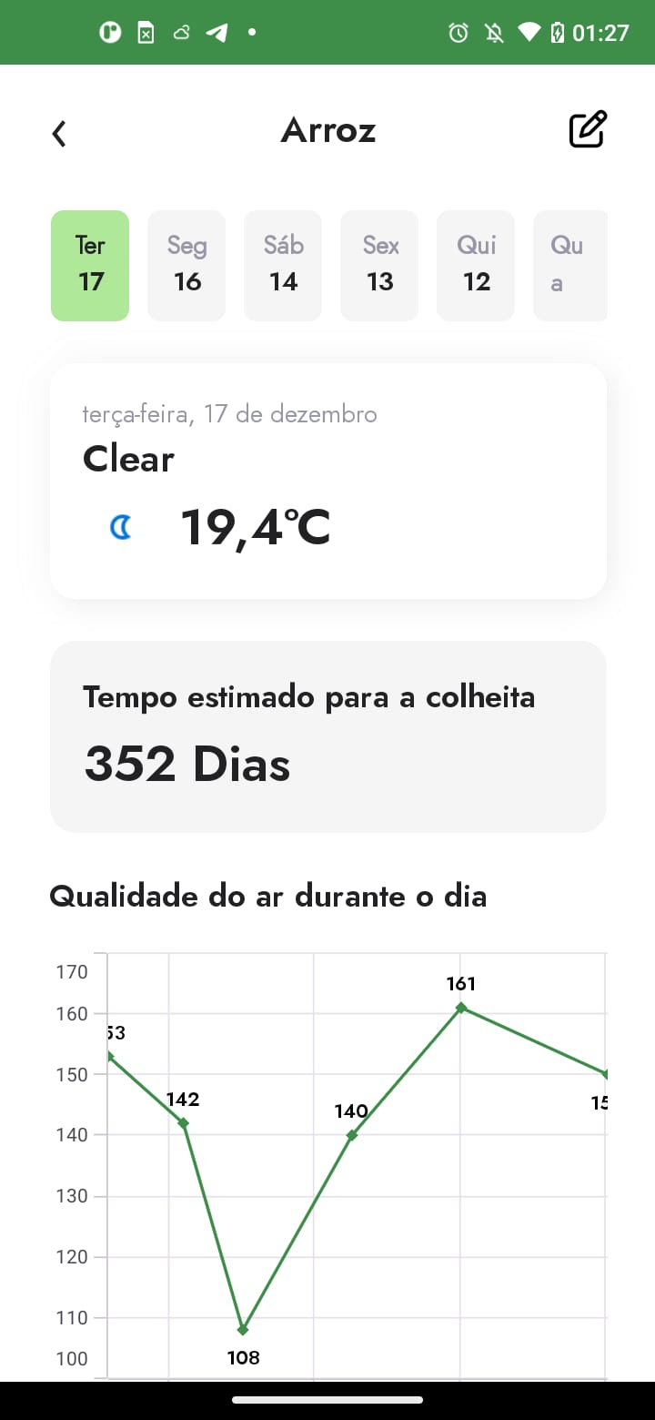
Como funciona nossa aplicação
Contagem regressiva
Além da localização, o agricultor também deve informar a data da colheita da plantação. Com isso, o sistema ativa uma contagem regressiva que auxilia no planejamento e gerenciamento do ciclo de cultivo.

Slide 13
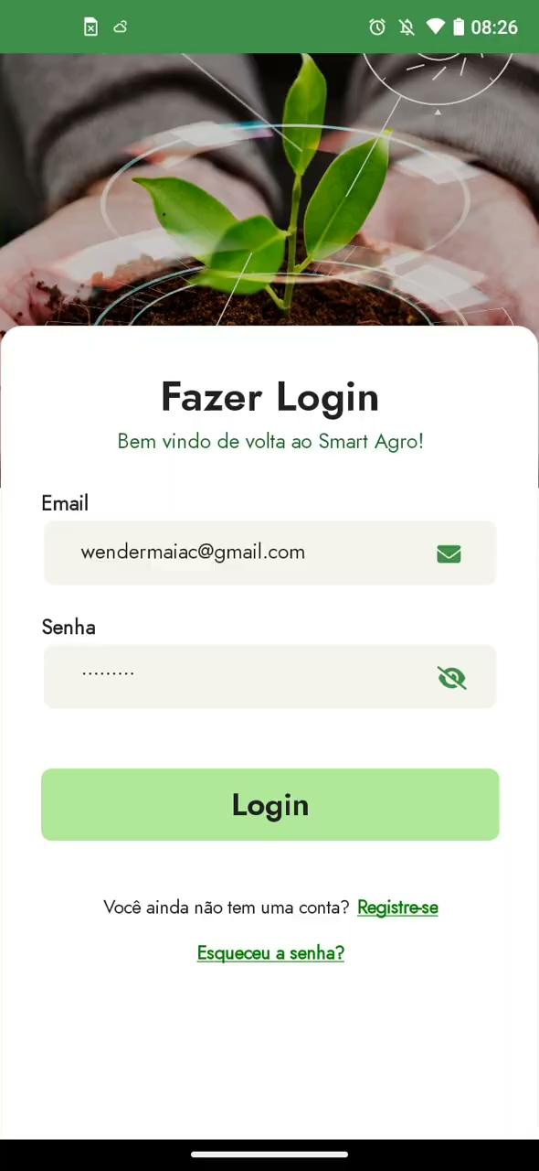
Demonstração

Slide 14

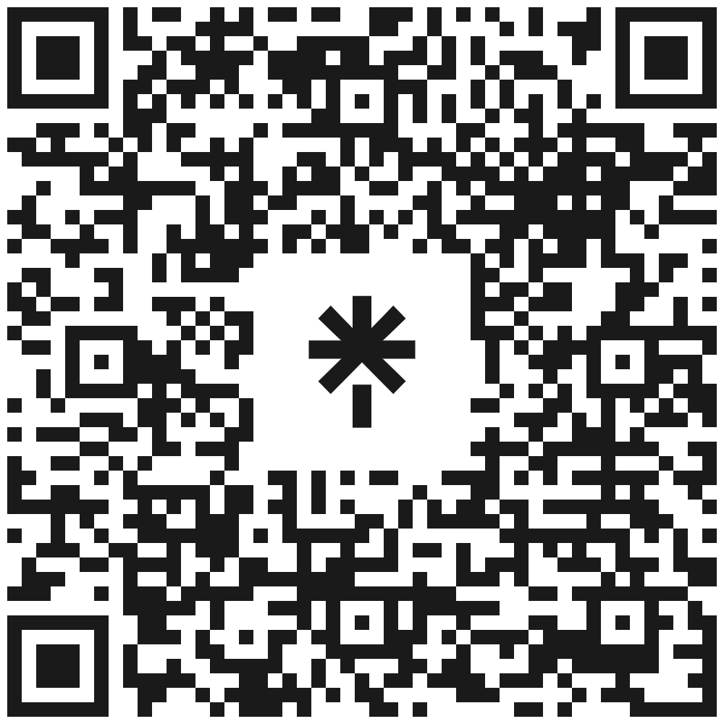
Considerações finais
Gabriel Demétrio
/in/gabriel-demetrio
Mauricio Pereira
/in/mauricio-marques-p
Pedro H. Alves
/in/pedro-h-alves-de-freitas
Wender Castro
/in/wender-de-castro

